Slide 1
Η γραμμική εξίσωση: αx+βy=γ & η γραφική επίλυση
του γραμμικού συστήματος $\left\{\begin{aligned}αx+βy=γ \\ κx+λy=μ\end{aligned}\right.$
ΓΥΜΝΑΣΙΟ ΚΟΙΜΗΣΗΣ ΣΕΡΡΩΝ
ΣΥΜΕΩΝ ΑΡΒΑΝΙΤΙΔΗΣ
(ΠΕ03 ΜΑΘΗΜΑΤΙΚΟΣ)
ΣΕΡΡΕΣ /ΙΟΥλΙΟΣ 2018

Slide 2
Η γραμμική εξίσωση: αx+βy=γ & η γραφική επίλυση
του γραμμικού συστήματος $\left\{\begin{aligned}αx+βy=γ \\ κx+λy=μ\end{aligned}\right.$

Slide 3
ΣΥΝΤΟΜΗ ΠΕΡΙΓΡΑΦΗ
Θέμα: Μελέτη του ρόλου των συντελεστών α, β, γ στην γραμμή με εξίσωση αx+βy=γ με πολλαπλές αναπαραστάσεις, ανακάλυψη της λύσης της παραπάνω εξίσωσης σαν ζεύγος αριθμητικών συντεταγμένων σημείου που ανήκει πάνω σε αυτήν. Μελέτη της σχετικής θέσης δύο ευθειών που εξαρτάται από την σχέση των λόγων των συντελεστών τους και ανακάλυψη της λύσης του συστήματος σαν ζεύγος αριθμητικών συντεταγμένων κοινού σημείου, εάν υπάρχει.

Slide 4
ΣΥΝΤΟΜΗ ΠΕΡΙΓΡΑΦΗ
Βασική ιδέα: Η διδασκαλία της συγκεκριμένης ενότητας με παραδοσιακά μέσα (πίνακας, κιμωλία, χαρτί, μολύβι) είναι χρονοβόρα και παρουσιάζει αρκετές δυσκολίες όσο αφορά την ακρίβεια. Τουναντίον, η διδασκαλία της με τη βοήθεια δυναμικών λογισμικών έγινε πιο εύκολη, αφού τα δυναμικά λογισμικά παρείχαν στους μαθητές δυνατότητες κατασκευής πολλαπλών αναπαραστάσεων και δυναμικού χειρισμού των μαθηματικών αντικειμένων.
Τεχνολογικά εργαλεία: Λογισμικό CAS Geogebra.

Slide 5
ΣΧΕΔΙΑΣΜΟΣ ΤΗΣ ανοιχτησ εκπαιδευτικησ ΠΡΑΚΤΙΚΗΣ

Slide 6
ΣΤΟΙΧΕΙΑ ΣΧΕΔΙΑΣΜΟΥ
Γνωστικά – διδακτικά προβλήματα
Η δυσκολία των μαθητών εντοπίζεται στην κατανόηση των δεδομένων ενός προβλήματος, στο σχηματισμό μιας ή δύο εξισώσεων του συστήματος (μαθηματικοποίηση του προβλήματος) με την χρήση ενός η δύο αγνώστων. Επίσης από άποψη χρόνου το παραδοσιακό μοντέλο μάθησης υστερεί να παρουσιάσει τις πολλαπλές αναπαραστάσεις που μπορεί να πάρουν μια η δύο ευθείες ανάλογα με τους συντελεστές των αγνώστων ώστε να μπορεί ο μαθητής να οπτικοποιήσει ποια είναι η σχέση της μια ευθείας με τους άξονες η των δύο ευθειών μεταξύ τους. Όταν παρουσιάζεται σαν λύση μιας εξίσωσης η ενός συστήματος ένα ζεύγος αριθμών υπάρχει πρόβλημα στην επαλήθευση των παραπάνω εξισώσεων όταν απαιτείται ακρίβεια εκατοστού η και περισσότερων δεκαδικών ψηφίων.
Στα διδακτικά μοντέλα που επικρατούσαν μέχρι πρόσφατα ο καθηγητής προσέφερε την γνώση στον μαθητή ο οποίος την δεχόταν χωρίς να ενεργεί. Μια τέτοια είδους γνώση χωρίς ενεργή συμμετοχή του μαθητή στην διαδικασία μάθησης δεν αφομοιώνεται και δεν χρησιμοποιείται από αυτόν στην μετέπειτα ζωή. Οι όλες δραστηριότητες της συγκεκριμένες ΑΕΠ στηρίχθηκαν στην θεωρία της βιωματικής μάθησης.
Πες μου κάτι και θα το ξεχάσω. Δείξε μου κάτι και θα το θυμάμαι. Βάλε με να το κάνω και θα το καταλάβω. Κομφούκιος 450 π.Χ.

Slide 7
ΣΤΟΙΧΕΙΑ ΣΧΕΔΙΑΣΜΟΥ
Καινοτομίες
Η παρούσα ανοικτή εκπαιδευτική πρακτική αποτελεί μια καινοτομία στο παραδοσιακό πλαίσιο διδασκαλίας της συγκεκριμένης ενότητας των μαθηματικών διότι εισήγαγε τα παρακάτω:
Σύγχρονες εποικοδομητικές προσεγγίσεις εννοιών με δυναμικό τρόπο, απειρία μετασχηματισμών, πολλαπλές αναπαραστάσεις. Κάθε γραμμική εξίσωση για τον μαθητή ήταν πλέον μια ευθεία την οποία μπορούσε να σχεδιάσει άμεσα και να έχει μπροστά του πολλές αναπαραστάσεις της. Οι μαθητές οδηγήθηκαν σε ανακάλυψη της λύσης της παραπάνω εξίσωσης σαν ζεύγος αριθμητικών συντεταγμένων σημείου που ανήκει πάνω σε αυτήν. Έτσι και το σύστημα των 2 γραμμικών εξισώσεων έχει πιο κατανοητή μορφή, μιας και οπτικά παρίστατο από ένα ζεύγος ευθειών. Οι μαθητές μελέτησαν την σχετική θέση δύο ευθειών που εξαρτιούνταν από την σχέση των λόγων των συντελεστών τους και ανακάλυψαν την λύση του συστήματος σαν ζεύγος αριθμητικών συντεταγμένων κοινού σημείου, εάν υπάρχει.

Slide 8
Καινοτομίες.
Έγινε ομαδοσυνεργατική δουλειά για τη διαπραγμάτευση των απόψεων και τελικών συμπερασμάτων από τους μαθητές και έγινε αλλαγή της στάσης των μαθητών στα μαθηματικά και στην διαδικασία προσέγγισης τους. Οι μαθητές συνειδητοποίησαν ότι τα μαθηματικά αποτελούν αντικείμενο διερεύνησης.
Δόθηκαν Φύλλα εργασίας με προσεκτικά σχεδιασμένες ερωτήσεις.
Ο Καθηγητής είχε ρόλο του εξυπηρετητή της μάθησης του μαθητή, σχεδιάζοντας κατάλληλο περιβάλλον μάθησης και όχι το ρόλο του πομπού γνώσεων που συνήθως συμβαίνει στο περιβάλλον μιας παραδοσιακής τάξης. Η διδασκαλία έγινε διαφορετική δίνοντας έμφαση σε διαδικασίες που επέτρεψαν την πειραματική προσέγγιση της γνώσης κάνοντας τον ίδιο τον μαθητή ερευνητή μετέχοντας με τον ίδιο τον δάσκαλο σε μια διαδικασία ενεργούς έρευνας η οποία έκανε την αποτελεσματική διδασκαλία και βελτίωσε την μάθηση. Ο δάσκαλος λειτούργησε σε ένα σύνθετο περιβάλλον μεταξύ διδασκαλίας τεχνολογίας και ανθρώπινων σχέσεων.

Slide 9
ΣΤΟΙΧΕΙΑ ΣΧΕΔΙΑΣΜΟΥ
Προστιθέμενη αξία.
Η παρούσα ΑΕΠ αναδεικνύει συγκεκριμένες δράσεις οι οποίες δεν μπορούν να υλοποιηθούν με τα συμβατικά αναπαραστατικά μέσα (βιβλίο – τετράδιο - μολύβι) ενώ συγχρόνως επέκτεινε τους γνωστικούς ορίζοντες του χρήστη. Συγκεκριμένα οι μαθητές:
Ανίχνευσαν την σχέση της εξίσωσης μιας τυχαίας ευθείας και των συντεταγμένων οποιουδήποτε σημείου του επιπέδου, δηλαδή τι συμβαίνει αλγεβρικά όταν ένα σημείο βρίσκεται πάνω στην ευθεία και τι όταν ένα σημείο βρίσκεται σε ένα από τα δύο ημιεπίπεδα στα οποία χωρίζει η ευθεία το επίπεδο.
Αναπαράστησαν την γραφική παράσταση της εξίσωσης αx+βy=γ με άπειρες θεωρητικά τιμές των συντελεστών α, β, γ, που τους παρέχει το λογισμικό με τους δρομείς.
Διερεύνησαν και κατόπιν ανακάλυψαν τις άπειρες λύσεις της παραπάνω εξίσωσης σαν ζεύγος αριθμητικών συντεταγμένων σημείου που βρίσκεται πάνω στην γραφική παράσταση της εξίσωσης.
Πειραματίστηκαν με τους συντελεστές, ανίχνευσαν τη σχετική θέση δύο ευθειών (πλήθος των λύσεων του συστήματος) σε σχέση με τους λόγους των συντελεστών τους και ανακάλυψαν την λύση του συστήματος σαν ζεύγος αριθμητικών συντεταγμένων κοινού σημείου, εάν υπήρχε.

Slide 10
ΔΙΔΑΚΤΙΚΟΙ ΣΤΟΧΟΙ
Διδακτικοί στόχοι (Από την πλευρά του γνωστικού αντικειμένου)
Οι δραστηριότητες της ΑΕΠ είχαν ως στόχο τη σύνδεση και κατανόηση, μέσω πειραματισμών, βασικών μαθηματικών εννοιών. Σκοπός των διαφορετικών προσεγγίσεων με τη βοήθεια του λογισμικού ήταν μεταξύ άλλων και:
Η ανάκληση και εφαρμογή γεωμετρικών γνώσεων
Η κατανόηση τι ονομάζεται γραμμική εξίσωση με δυο αγνώστους και ποτέ ένα διατεταγμένο ζεύγος είναι η λύση της.
Η σύνδεση μιας γραμμικής εξίσωσης της μορφής αx+βy=γ με την έννοια της ευθείας και πως αυτή σχεδιάζεται (από τα α, β, γ) στις περιπτώσεις που τέμνει τους άξονες ή είναι παράλληλη σ’ έναν από αυτούς .
Η υπερνίκηση των δυσκολιών που παρουσιάζονται στη προσπάθεια των μαθητών να επιλύσουν γραφικά ένα σύστημα με τον παραδοσιακό τρόπο.
Η γραφική επίλυση ενός συστήματος δυο εξισώσεων με δυο αγνώστους και η αφομοίωση του πότε έχει λύση, πότε είναι αδύνατο και πότε είναι αόριστο.

Slide 11
ΔΙΔΑΚΤΙΚΟΙ ΣΤΟΧΟΙ
Διδακτικοί στόχοι (Από την παιδαγωγική πλευρά)
Να μάθουν να πειραματίζονται με τις περιεχόμενες έννοιες και να βρίσκουν τις σχέσεις που τις συνδέουν.
Να τους δοθεί η ευκαιρία να οργανώσουν τα δεδομένα τους από τον πειραματισμό, ώστε να διευκολυνθούν στην εξαγωγή συμπερασμάτων.
Να μάθουν να συνεργάζονται με τα άλλα μέλη της ομάδας για να συζητήσουν τις παρατηρήσεις τους, να οργανώσουν τα συμπεράσματά τους, να διατυπώσουν κανόνες, να καταχωρίσουν τα δεδομένα τους, να κατασκευάσουν σχέσεις που συνδέουν μεγέθη, να παρουσιάσουν την εργασία τους στις άλλες ομάδες.
Να οικοδομήσουν κώδικες επικοινωνίας ώστε να γίνονται αντιληπτοί από τα άλλα μέλη της ομάδας, από όλους τους συμμαθητές τους και από τον καθηγητή τους.

Slide 12
ΠΡΑΓΜΑΤΟΠΟΙΗΣΗ ΤΗΣ ανοιχτησ εκπαιδευτικησ ΠΡΑΚΤΙΚΗΣ

Slide 13
ΣΤΟΙΧΕΙΑ ΠΡΑΓΜΑΤΟΠΟΙΗΣΗΣ ΤΗΣ ανοιχτησ εκπαιδευτικησ ΠΡΑΚΤΙΚΗΣ
Περιβάλλον – πλαίσιο
Σε ποιους απευθύνεται.
Η παρούσα ανοικτής εκπαιδευτικής πρακτικής απευθύνεται σε μαθητές Γ΄ Γυμνασίου. Με κάποιες επεκτάσεις μπορεί να απευθυνθεί και σε μαθητές Α΄ Λυκείου και της Β΄Λυκείου.
Χώρος υλοποίησης.
Υλοποιήθηκε στο εργαστήριο της πληροφορικής.
Απαιτούμενα βοηθητικά υλικά και εργαλεία.
Τετράδιο στο οποίο κρατούσαν σημειώσεις για την πορεία της διερεύνησης και να κατέγραφαν τα συμπεράσματά τους και να εκτελούσαν τις αλγεβρικές διαδικασίες όπου χρειάζονταν.
Βιβλίο στο οποίο ανατρέχαν σε προηγούμενες έννοιες.
Φύλλα εργασίας τα οποία δόθηκαν από τον διδάσκοντα και είχαν ως στόχο να καθοδηγούν τους μαθητές στη διερεύνηση των διαφόρων ερωτημάτων και τις κατασκευές.
Γεωμετρικά όργανα για κατασκευές στο τετράδιο.
Πριν την διεξαγωγή της δραστηριότητας ο διδάσκων, μέσω απλών δραστηριοτήτων, συζήτησε με τους μαθητές για τις βασικές λειτουργίες του λογισμικού αλλά και τις μαθηματικές έννοιες που απαιτούνται ως υπόβαθρο για την διεξαγωγή της.

Slide 14
ΣΤΟΙΧΕΙΑ ΠΡΑΓΜΑΤΟΠΟΙΗΣΗΣ ΤΗΣ ανοιχτησ εκπαιδευτικησ ΠΡΑΚΤΙΚΗΣ
Ηλικιακή ομάδα
Η ανοικτή εκπαιδευτική πρακτική εφαρμόστηκε σε 18 άτομα (11 κορίτσια και 7 αγόρια) της Γ΄ Γυμνασίου του Γυμνασίου Κοίμησης Σερρών. Το γυμνάσιο Κοίμησης βρίσκεται στο Δημοτικό Διαμέρισμα της Κοίμησης, του Δήμου Ηράκλειας στον Νομό Σερρών. Έχει 5 τμήματα με μαθητές από τα Δημοτικά Διαμερίσματα της Κοίμησης και του Ποντισμένου του Δήμου Ηράκλειας. Είναι αγροτική περιοχή.

Slide 15
ΑΝΑΛΥΤΙΚΗ ΠΕΡΙΓΡΑΦΗ ΤΗΣ ανοιχτησ εκπαιδευτικησ ΠΡΑΚΤΙΚΗΣ
ΔΡΑΣΤΗΡΙΟΤΗΤΑ 1^{η} ΤΟ ΠΡΟΒΛΗΜΑ ΤΗΣ ΡΟΤΑΣ ΕΝΟΣ ΠΛΟΙΟΥ
Διάρκεια: 1 διδακτική ώρα.
Είδος δραστηριότητας: Ομαδοσυνεργατική μάθηση στο εργαστήριο πληροφορικής με αρχείο geogebra και υποστηρικτικό φύλλο εργασίας που δημιούργησε ο διδάσκων.
Οργάνωση τάξης: Εργασία σε 6 ομάδες των 3 ατόμων η καθεμία με διακριτούς ρόλους που προαναφέρθηκαν.
Ρόλος του διδάσκοντα: Ο καθηγητής είχε το ρόλο του συνερευνητή και του βοηθού των προσπαθειών των μαθητών.
Σύνδεση με τον διδακτικό στόχο: Οι μαθητές διερεύνησαν και προσέγγισαν ορισμένες βασικές έννοιες που αφορούν την έννοια της συμμεταβολής δυο παραμετρικών συναρτήσει του χρόνου t μεταβλητών x, y που αποτελούν συντεταγμένες (x,y) διαδοχικών θέσεων της ρότας ενός πλοίου και κατασκεύασαν την εξίσωση της ρότας του. Έκαναν εικασίες για το σχήμα που διαγράφουν τα ίχνη των διαδοχικών θέσεων του πλοίου, και κατόπιν επαλήθευσαν τις εικασίες τους. Ανακάλυψαν ότι οι συντεταγμένες των διαδοχικών θέσεων του πλοίου επαλήθευαν την εξίσωση της ρότας του.
Ψηφιακό εκπαιδευτικό περιεχόμενο: Δημιούργησα αρχείο geogebra με τίτλο
1_ Rota_ploiou.ggb και ένα φύλλο εργασίας με τίτλο 1_o_fyllo_ergasias.doc τα οποία έχω ανεβάσει
σαν πρόσθετο υλικό της ανοικτής εκπαιδευτικής πρακτικής καθώς επίσης και στο Φωτόδεντρο
e-yliko χρηστών: http://photodentro.edu.gr/ugc/r/8525/1021?locale=el

Slide 16
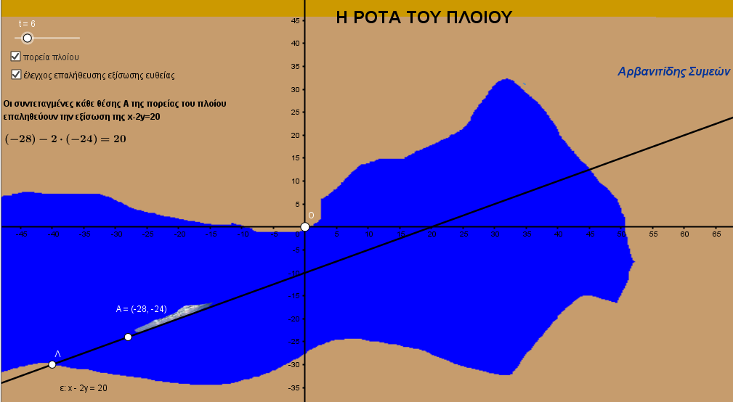
ΑΝΑΛΥΤΙΚΗ ΠΕΡΙΓΡΑΦΗ ΤΗΣ ανοιχτησ εκπαιδευτικησ ΠΡΑΚΤΙΚΗΣ
Ψηφιακό Εκπαιδευτικό Περιεχόμενο:

Slide 17
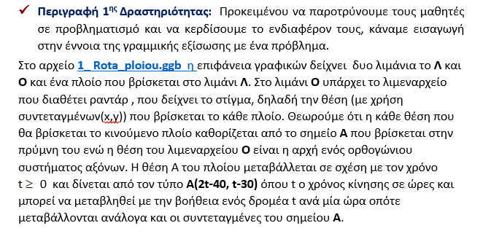
ΑΝΑΛΥΤΙΚΗ ΠΕΡΙΓΡΑΦΗ ΤΗΣ ανοιχτησ εκπαιδευτικησ ΠΡΑΚΤΙΚΗΣ

Slide 18
ΑΝΑΛΥΤΙΚΗ ΠΕΡΙΓΡΑΦΗ ΤΗΣ ανοιχτησ εκπαιδευτικησ ΠΡΑΚΤΙΚΗΣ
ΔΡΑΣΤΗΡΙΟΤΗΤΑ 2^{η} Η ΕΝΝΟΙΑ ΤΗΣ ΓΡΑΜΜΙΚΗΣ ΕΞΙΣΩΣΗΣ.
Διάρκεια: 2 διδακτικές ώρες.
Είδος δραστηριότητας: Ομαδοσυνεργατική μάθηση στο εργαστήριο πληροφορικής με αρχείο geogebra και υποστηρικτικό φύλλο εργασίας που δημιούργησε ο διδάσκων.
Οργάνωση τάξης: Εργασία σε 6 ομάδες των 3 ατόμων η καθεμία με διακριτούς ρόλους που προαναφέρθηκαν.
Ρόλος του διδάσκοντα: Ο καθηγητής παρότρυνε την πειραματική προσέγγιση της γνώσης κάνοντας τον ίδιο τον μαθητή ερευνητή μετέχοντας με τον ίδιο τον δάσκαλο σε μια διαδικασία ενεργούς έρευνας.
Σύνδεση με τον διδακτικό στόχο: Με απειρία πολλαπλών γραφικών παραστάσεων οι μαθητές εξερεύνησαν, διέκριναν και κατανόησαν τι ονομάζεται γραμμική εξίσωση με δυο αγνώστους και ποτέ ένα διατεταγμένο ζεύγος είναι η λύση της. Έκαναν σύνδεση μιας γραμμικής εξίσωσης της μορφής αx+βy=γ με την έννοια της ευθείας και πειραματίστηκαν με την γραφική παράσταση της, συναρτήσει των α, β, γ στις περιπτώσεις που τέμνει τους άξονες ή είναι παράλληλη σ’ έναν από αυτούς .
Ψηφιακό εκπαιδευτικό περιεχόμενο: Δημιούργησα αρχείο geogebra με τίτλο 2_gramikh_eksiswsh.ggb και ένα φύλλο εργασίας με τίτλο: 2_o_fyllo_ergasias.doc τα οποία έχω ανεβάσει σαν πρόσθετο υλικό της ανοικτής εκπαιδευτικής πρακτικής καθώς επίσης και στο Φωτόδεντρο e-yliko χρηστών: http://photodentro.edu.gr/ugc/r/8525/1021?locale=el

Slide 19
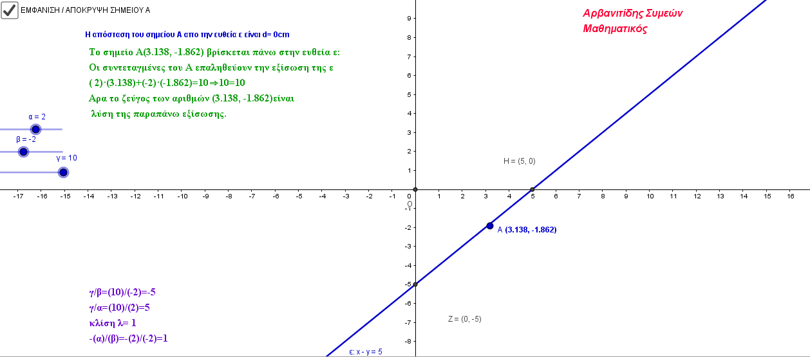
ΑΝΑΛΥΤΙΚΗ ΠΕΡΙΓΡΑΦΗ ΤΗΣ ανοιχτησ εκπαιδευτικησ ΠΡΑΚΤΙΚΗΣ
Ψηφιακό Εκπαιδευτικό Περιεχόμενο:

Slide 20
ΑΝΑΛΥΤΙΚΗ ΠΕΡΙΓΡΑΦΗ ΤΗΣ ανοιχτησ εκπαιδευτικησ ΠΡΑΚΤΙΚΗΣ
Περιγραφή: Στο αρχείο geogebra 2_gramikh_eksiswsh.ggb η επιφάνεια γραφικών δείχνει μια ευθεία με εξίσωση της μορφής αx+βy=γ και οι αριθμοί α, β ,γ να μεταβάλλονται με την βοήθεια 3 δρομέων. Οι μαθητές διερευνήσανε αν η εξίσωση της μορφής αx+βy=γ καλύπτει κάθε μορφή ευθείας για τις διάφορες τιμές των α, β, γ. Θυμήθηκαν έτσι τις διάφορες μορφές ευθειών και πειραματίστηκαν στο τι πρέπει να συμβαίνει όσον αφορά τις συντεταγμένες ενός σημείου ώστε αυτό να ανήκει σε μια ευθεία.
Αποτελέσματα της δραστηριότητας: Με τη βοήθεια του δυναμικού λογισμικού geogebra οι μαθητές κατασκεύασαν πολλαπλές αναπαραστάσεις και με δυναμικό χειρισμό των μαθηματικών αντικειμένων, διευκολύνθηκαν στο να ανακαλύψουν και να κατανοήσουν το ρόλο των συντελεστών α, β, γ στην γραμμή με εξίσωση αx+βy=γ και την λύση της παραπάνω εξίσωσης σαν ζεύγος αριθμητικών συντεταγμένων σημείου που ανήκει πάνω σε αυτήν.

Slide 21
ΑΝΑΛΥΤΙΚΗ ΠΕΡΙΓΡΑΦΗ ΤΗΣ ανοιχτησ εκπαιδευτικησ ΠΡΑΚΤΙΚΗΣ
ΔΡΑΣΤΗΡΙΟΤΗΤΑ 3^{η} Η ΓΡΑΦΙΚΗ ΕΠΙΛΥΣΗ ΣΥΣΤΗΜΑΤΟΣ.
Διάρκεια: 2 διδακτικές ώρες.
Είδος δραστηριότητας: Ομαδοσυνεργατική μάθηση στο εργαστήριο πληροφορικής με αρχείο geogebra και υποστηρικτικό φύλλο εργασίας που δημιούργησε ο διδάσκων.
Οργάνωση τάξης: Εργασία σε 6 ομάδες των 3 ατόμων η καθεμία με διακριτούς ρόλους που προαναφέρθηκαν.
Ρόλος του διδάσκοντα: Στην ανοικτή εκπαιδευτική πρακτική με τη χρήση της ψηφιακής τεχνολογίας ο καθηγητής παρότρυνε και έγινε συνερευνητής στο να κάνουν οι μαθητές μόνοι τους διαδραστικά τις κάθε είδους γραφικές παραστάσεις των 2 ευθειών με την βοήθεια δρομέων, να ανιχνεύσουν και να επαληθεύσουν τις σχετικές θέσεις τους, να πειραματιστούν και να ανακαλύψουν ότι το κοινό σημείο των 2 ευθειών είναι λύση του γραμμικού συστήματος
Σύνδεση με τον διδακτικό στόχο:
Οι μαθητές υπερνίκησαν τις δυσκολίες που παρουσιάζονται να επιλύσουν γραφικά ένα σύστημα με
τον παραδοσιακό τρόπο. Κατανόησαν τη γραφική επίλυση ενός συστήματος δυο εξισώσεων με δυο
αγνώστους και έγινε αφομοίωση του πότε έχει λύση, πότε είναι αδύνατο και πότε είναι αόριστο.
Ψηφιακό εκπαιδευτικό περιεχόμενο: Δημιούργησα αρχείο geogebra με τίτλο 3_grafikh_epilysh_systhm.ggb και ένα φύλλο εργασίας με τίτλο 3_o_fyllo_ergasias.doc τα οποία έχω ανεβάσει σαν πρόσθετο υλικό της ανοικτής εκπαιδευτικής πρακτικής καθώς επίσης και στο Φωτόδεντρο e-yliko χρηστών: http://photodentro.edu.gr/ugc/r/8525/1021?locale=el

Slide 22
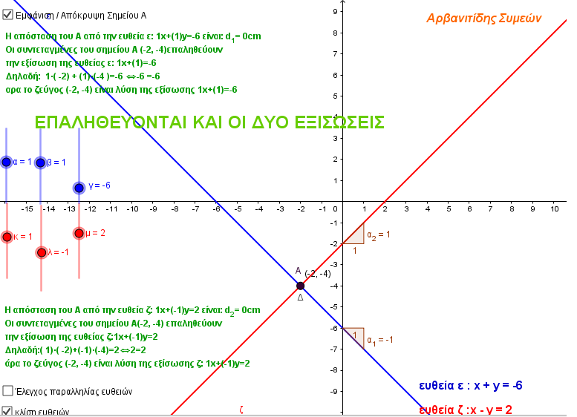
ΑΝΑΛΥΤΙΚΗ ΠΕΡΙΓΡΑΦΗ ΤΗΣ ανοιχτησ εκπαιδευτικησ ΠΡΑΚΤΙΚΗΣ
Ψηφιακό Εκπαιδευτικό Περιεχόμενο:

Slide 23
ΑΝΑΛΥΤΙΚΗ ΠΕΡΙΓΡΑΦΗ ΤΗΣ ανοιχτησ εκπαιδευτικησ ΠΡΑΚΤΙΚΗΣ
Περιγραφή: Στο αρχείο geogebra 3_grafikh_epilysh_systhm.ggb η επιφάνεια γραφικών δείχνει 2 ευθείες της μορφής αx+βy=γ και κx+λy=γ και οι αριθμοί α, β ,γ να μεταβάλλονται με την βοήθεια 3 δρομέων ενώ οι αριθμοί κ, λ μ να μεταβάλλονται με την βοήθεια άλλων 3 δρομέων. Με την χρήση του ποντικιού μεταβάλλουμε τις τιμές τόσο των αριθμών α,β,γ όσο και των αριθμών κ, λ, μ .Βλέπουμε πως αλλάζουν οι γραφικές παραστάσεις των δύο ευθειών ε και ζ και πως αλλάζουν και οι εξισώσεις τους που φαίνονται στην κάτω δεξιά γωνία της επιφάνειας των γραφικών.
Οι μαθητές θυμήθηκαν διαδραστικά ότι για να ανήκει ένα σημείο σε μια ευθεία πρέπει οι
συντεταγμένες του να επαληθεύουν την εξίσωση της. Πειραματίστηκαν και κατανόησαν τις
συνθήκες ώστε ένα σύστημα να είναι αδύνατο και πως δεν έχει καμία λύση λόγω της
παραλληλίας των 2 ευθειών και της μη ύπαρξης κοινού σημείου. Πειραματίστηκαν και
κατανόησαν τις συνθήκες ώστε ένα σύστημα να είναι αόριστο και την ύπαρξη άπειρων
λύσεων λόγω της ταύτισης των 2 ευθειών.
Αποτελέσματα της δραστηριότητας: Με τη βοήθεια του δυναμικού λογισμικού geogebra οι μαθητές μελέτησαν και ανίχνευσαν την σχετική θέση δύο ευθειών που εξαρτάται από την σχέση των λόγων των συντελεστών τους και ανακάλυψαν ότι η λύση του συστήματος είναι ζεύγος αριθμητικών συντεταγμένων κοινού σημείου, εάν υπάρχει.

Slide 24
ΑΝΑΛΥΤΙΚΗ ΠΕΡΙΓΡΑΦΗ ΤΗΣ ανοιχτησ εκπαιδευτικησ ΠΡΑΚΤΙΚΗΣ
ΔΡΑΣΤΗΡΙΟΤΗΤΑ 4^{η} Εφαρμογή: η οθόνη του ραντάρ του πύργου ελέγχου ενός αεροδρομίου.
Διάρκεια: 2 διδακτικές ώρες.
Είδος δραστηριότητας: Ομαδοσυνεργατική μάθηση στο εργαστήριο πληροφορικής με αρχείο geogebra και υποστηρικτικό φύλλο εργασίας που δημιούργησε ο διδάσκων.
Οργάνωση τάξης: Εργασία σε 6 ομάδες των 3 ατόμων η καθεμία με διακριτούς ρόλους που προαναφέρθηκαν.
Ρόλος του διδάσκοντα: Στην ανοικτή εκπαιδευτική πρακτική με τη χρήση της ψηφιακής τεχνολογίας ο καθηγητής παρότρυνε να εφαρμόσουν τις γνώσεις που απέκτησαν οι μαθητές σε ένα πραγματικό πρόβλημα που αναφέρεται στην πτήση 3 αεροπλάνων.
Σύνδεση με τον διδακτικό στόχο:
Η παρούσα δραστηριότητα αποτελεί μια εφαρμογή προκειμένου να διαπιστωθεί αν έγιναν κτήμα των
μαθητών οι έννοιες που προηγήθηκαν και αφορούν την παραλληλία και την τομή ευθειών (πορειών
αεροπλάνων) σε σχέση με τους λόγους των συντελεστών των αγνώστων x, y.
Ψηφιακό εκπαιδευτικό περιεχόμενο: Δημιούργησα αρχείο geogebra με τίτλο 4_Randar_aerodromiou.ggb και ένα φύλλο εργασίας με τίτλο 4_o_fyllo_ergasias.doc τα οποία έχω ανεβάσει σαν πρόσθετο υλικό της ανοικτής εκπαιδευτικής πρακτικής καθώς επίσης και στο Φωτόδεντρο e-yliko χρηστών: http://photodentro.edu.gr/ugc/r/8525/1021?locale=el

Slide 25
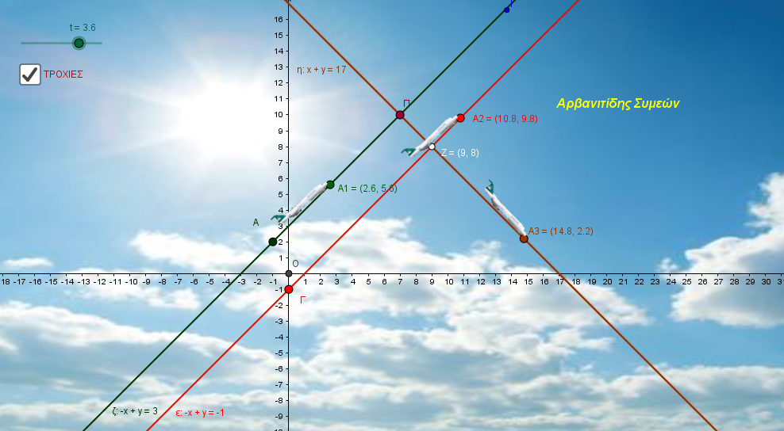
ΑΝΑΛΥΤΙΚΗ ΠΕΡΙΓΡΑΦΗ ΤΗΣ ανοιχτησ εκπαιδευτικησ ΠΡΑΚΤΙΚΗΣ
Ψηφιακό Εκπαιδευτικό Περιεχόμενο:

Slide 26
ΑΝΑΛΥΤΙΚΗ ΠΕΡΙΓΡΑΦΗ ΤΗΣ ανοιχτησ εκπαιδευτικησ ΠΡΑΚΤΙΚΗΣ
Περιγραφή: Στο αρχείο geogebra 4_Randar_aerodromiou η επιφάνεια γραφικών δείχνει
την οθόνη –μόνιτορ του ραντάρ του πύργου ελέγχου ενός αεροδρομίου Ο που βρίσκεται στην αρχή των αξόνων. Τρία αεροπλάνα ξεκινούν από 3 διαφορετικά αεροδρόμια Α, Γ και Π. Η θέση κάθε αεροπλάνου προσδιορίζεται από ένα σημείο Α₁, Α₂, Α₃, στίγμα των οποίων οι συντεταγμένες μεταβάλλονται σε σχέση με τον χρόνο t όπως φαίνεται στους τύπους: Α₁(t - 1, t + 2) , Α₂ (3t, 3t - 1) , Α₃ (4 + 3t, 13 - 3t)
Οι μαθητές βρήκαν την θέση των 3 αεροδρομίων στο ορθογώνιο σύστημα αξόνων, την θέση δηλ. των 3 αεροπλάνων στην έναρξη του χρόνου πτήσης τους. Παρατηρώντας τους συντελεστές των αγνώστων x και y στις πορείες ε και ζ των αεροπλάνων Α₁, Α₂, αρχικά έκαναν εικασίες για το αν θα συγκρουστούν τα αεροπλάνα και κατόπιν απόδειξαν αλγεβρικά.
Αποτελέσματα της δραστηριότητας:
Με την εφαρμογή αυτή οι μαθητές είχαν οπτική αναπαράσταση τόσο της κίνησης των αεροπλάνων όσο και των πορειών τους και κατόπιν προχώρησαν σε αλγεβρική απόδειξη των ερωτημάτων της εφαρμογής. Αποτέλεσε μια πολύ καλή ευκαιρία να συνειδητοποιήσουν την χρήση των μαθηματικών σε υπαρκτά προβλήματα, και να υπάρξει έλεγχος της εφαρμογής των γνώσεων που αποκτήθηκαν.

Slide 27
ΣΤΟΙΧΕΙΑ ΤΕΚΜΗΡΙΩΣΗΣ ΚΑΙ ΕΠΕΚΤΑΣΗΣ

Slide 28
ΑΠΟΤΕΛΕΣΜΑΤΑ - ΑΝΤΙΚΤΥΠΟΣ
Με το πρόβλημα εφόρμησης της ρότας του πλοίου οι μαθητές προέβησαν στην (μαθηματικοποίηση του προβλήματος) με την ανακάλυψη της συμμεταβολής των συντεταγμένων (x,y) των διαδοχικών θέσεων του πλοίου, ώστε να προχωρήσουν στην κατασκευή της εξίσωσης με δύο αγνώστους πορείας του. Με την χρήση του λογισμικού geogebra οι μαθητές οδηγήθηκαν διαδραστικά σε πολλαπλές αναπαραστάσεις που μπορεί να πάρουν μια η δύο ευθείες ανάλογα με τους συντελεστές των αγνώστων και οδηγήθηκαν σε οπτικοποίηση της σχέσης της μιας ευθείας με τους άξονες η των δύο ευθειών μεταξύ τους. Τα παραπάνω από άποψη χρόνου το παραδοσιακό μοντέλο μάθησης υστερεί να παρουσιάσει. Στην μετωπική διδασκαλία όταν παρουσιάζεται σαν λύση μιας εξίσωσης η ενός συστήματος ένα ζεύγος αριθμών υπάρχει πρόβλημα στην επαλήθευση των παραπάνω εξισώσεων όταν απαιτείται ακρίβεια εκατοστού η και περισσότερων δεκαδικών ψηφίων. Το παραπάνω πρόβλημα με την χρήση του λογισμικού geogebra από τους μαθητές επιλύθηκε τόσο στην συντομία του χρόνου όσο και στην ακρίβεια.
Η διδασκαλία της ενότητας με τα παραδοσιακά μέσα (πίνακας - κιμωλία) υστερεί λόγω έλλειψης ακρίβειας, αλλά και του χρόνου που απαιτείται για την πραγματοποίησή της.

Slide 29
ΑΠΟΤΕΛΕΣΜΑΤΑ - ΑΝΤΙΚΤΥΠΟΣ
Η διδασκαλία της ενότητας με τα παραδοσιακά μέσα (πίνακας - κιμωλία) υστερεί λόγω έλλειψης ακρίβειας, αλλά και του χρόνου που απαιτείται για την πραγματοποίησή της. Αντίθετα, το μαθηματικό λογισμικό geogebra πρόσφερε τόσο ακρίβεια όσο και ταχύτητα στις κατασκευές. Παρείχε στους μαθητές δυνατότητες κατασκευής πολλαπλών αναπαραστάσεων, καθώς και την εν δυνάμει επεξεργασία και διαχείρισή τους. Η επιπλέον αξία της ανοικτής εκπαιδευτικής πρακτικής είναι ότι κατάφερε να ξεφύγει από τον παραδοσιακό τρόπο (πλαίσιο) διδασκαλίας, επιδιώκοντας την τροποποίηση της οπτικής των μαθητών για τα μαθηματικά. Οι μαθητές ενθαρρύνθηκαν πειραματίστηκαν με τις κατασκευές, δοκιμάζοντας τις δικές τους ιδέες και καταλήξανε σε συμπεράσματα τα οποία επεξεργάστηκαν μετά ομαδικά και τα ανακοίνωσαν δημόσια στις άλλες ομάδες. Οι μαθητές δεν ήταν παθητικοί δέκτες γνώσεων και πληροφοριών αλλά διερεύνησαν με την βοήθεια του διευκολυντή μάθησης (καθηγητή τους) το μαθηματικό αντικείμενο. Τέλος, αντιλήφθηκαν μέσω της τεχνολογίας ότι τα μαθηματικά αποτελούν αντικείμενο διερεύνησης και επιστημονικής τεκμηρίωσης και όχι μιας απλής παράθεσης γνώσεων και κανόνων.

Slide 30
ΑΠΡΟΣΜΕΝΑ ΓΕΓΟΝΟΤΑ
1^{ο} Απρόσμενο στιγμιότυπο: Η ενεργή συμμετοχή και η θετική στάση απέναντι στην ομαδοσυνεργατική διδασκαλία των Μαθηματικών, μαθητών που ήταν αδιάφοροι όταν αυτή γίνεται με τον παραδοσιακό τρόπο χωρίς την χρήση των ΤΠΕ.
2^{ο} Απρόσμενο στιγμιότυπο: Η Χρονική ανομοιογένεια των ομάδων στην εκτέλεση των εργασιών που απαιτούσαν τα φύλλα εργασίας της ανοικτής εκπαιδευτικής πρακτικής.
3^{ο} Απρόσμενο στιγμιότυπο: Το αιώνιο ερώτημα μερίδας μαθητών που θα μας χρειαστούν οι γνώσεις που αποκτήσαμε από την γραφική επίλυση ενός συστήματος.

Slide 31
ΕΚΠΑΙΔΕΥΤΙΚΗ ΤΕΧΝΙΚΗ ΣΕ ΣΗΜΑΝΤΙΚΑ ΣΤΙΓΜΙΟΤΥΠΑ
Στάση στο 1^{ο} Απρόσμενο στιγμιότυπο: Επαινετική και ενθαρρυντική στάση απέναντι στους μαθητές που απρόσμενα έδειξαν ενεργό συμμετοχή. Το προφίλ των συγκεκριμένων μαθητών ενισχύθηκε απέναντι σε όλες τις ομάδες. Οι ίδιοι αισθάνθηκαν ότι μπορεί να συμμετέχουν όχι μόνο στην διδασκαλία των μαθηματικών αλλά να εξερευνούν και να ανακαλύπτουν από μόνοι τους μαθηματικές έννοιες. Η τυχόν παρελθοντική απόρριψη του μαθήματος παύει να ισχύει μιας και ο ίδιοι έγιναν συνερευνητές της μαθηματικής γνώσης.
Στάση στο 2^{ο} Απρόσμενο στιγμιότυπο: Στις ομάδες που τελείωναν πρώτες τις απαιτούμενες εργασίες δινόταν από τον διδάσκοντα, κίνητρα για περεταίρω εξερεύνηση και άλλων ενδεχομένων του μαθηματικού αντικειμένου, προκειμένου να έχουν εποικοδομητική ενασχόληση. Ο εκπαιδευτικός εντόπισε το πρόβλημα καθυστέρησης κάποιας ομάδας που ήταν η μη εξοικείωση του χρήστη του Η/Υ στο περιβάλλον geogebra και παρέμβηκε υποβοηθώντας και ενθαρρύνοντας τον μαθητή που είχε το πρόβλημα. Ο μαθητής έχοντας τον διδάσκοντα σαν συνερευνητή, μείωσε αισθητά τον χρόνο απόκρισης στις απαιτήσεις των εργασιών.

Slide 32
ΕΚΠΑΙΔΕΥΤΙΚΗ ΤΕΧΝΙΚΗ ΣΕ ΣΗΜΑΝΤΙΚΑ ΣΤΙΓΜΙΟΤΥΠΑ
Στάση στο 3^{ο} Απρόσμενο στιγμιότυπο: Απάντηση στο ερώτημα των μαθητών δόθηκε τόσο με το πρόβλημα εφόρμησης της ρότας του πλοίου όσο και με την εφαρμογή του ραντάρ του αεροδρομίου. Έγινε συζήτηση για την χρήση και εφαρμογή της επίλυσης του γραμμικού συστήματος και σε άλλες επιστήμες όπως η Φυσική η Χημεία κτλ. Δόθηκε στους μαθητές το παρακάτω πρόβλημα Φυσικής: Η αντίσταση R ενός σύρματος ως συνάρτηση της θερμοκρασίας T μπορεί να βρεθεί με τον τύπο R =αT +β.
Αν στους 20 C η αντίσταση ήταν 0, 4 Ω και στους 80 C η αντίσταση ήταν 0, 5 Ω
ζητήθηκε από τους μαθητές να κάνουν πρώτα μαθηματικοποίηση του
προβλήματος, να δημιουργήσουν δηλαδή ένα σύστημα 2 εξισώσεων με 2
αγνώστους τα α και β και κατόπιν σκεφτούν τρόπο λύσης του συστήματος.

Slide 33
ΣΧΕΣΗ ΜΕ ΑΛΛΕΣ ΑΝΟΙΧΤΕΣ ΕΚΠΑΙΔΕΥΤΙΚΕΣ ΠΡΑΚΤΙΚΕΣ
Η παρούσα ανοικτή εκπαιδευτική πρακτική με κατάλληλες προσθήκες μπορει να δώσει οπτικοποίηση στην αλγεβρική επίλυση ενός συστήματος με την μέθοδο των οριζουσών που αναφέρεται σε μαθητές της Α λυκείου. Γίνεται επαλήθευση ότι το ζεύγος των συντεταγμένων του κοινού σημείου των 2 ευθειών ταυτίζεται με το ζεύγος της λύσης (x,y) που προκύπτει με την μέθοδο των οριζουσών. Επίσης στην περίπτωση που η ορίζουσα D=0 τότε έχουμε οπτικοποίηση της παραλληλίας ή της ταύτισης των 2 ευθειών.
Ένα αρχείο geogebra με τίτλο: 5_Systima 2x2_orizouses που αναφέρεται στην αλγεβρική επίλυση με την μέθοδο των οριζουσών, αλλά και στην ταυτόχρονη οπτικοποίηση της ύπαρξης κοινού σημείου ή παραλληλίας ή ταύτισης των 2 ευθειών το έχω ανεβάσει σαν πρόσθετο υλικό της εν λόγο ανοικτής εκπαιδευτικής πρακτικής καθώς επίσης και στο Φωτόδεντρο e-yliko χρηστών: http://photodentro.edu.gr/ugc/r/8525/1021?locale=el

Slide 34
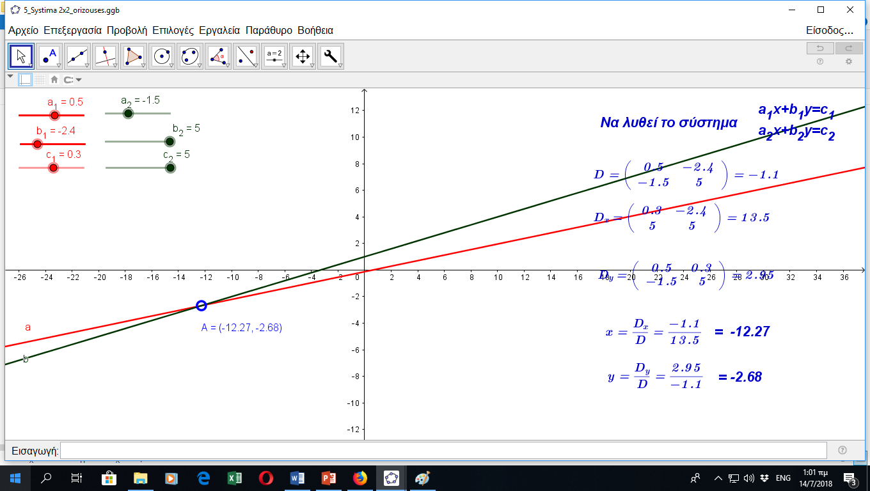
ΣΧΕΣΗ ΜΕ ΑΛΛΕΣ ΑΝΟΙΧΤΕΣ ΕΚΠΑΙΔΕΥΤΙΚΕΣ ΠΡΑΚΤΙΚΕΣ

Slide 35
ΣΧΕΣΗ ΜΕ ΑΛΛΕΣ ΑΝΟΙΧΤΕΣ ΕΚΠΑΙΔΕΥΤΙΚΕΣ ΠΡΑΚΤΙΚΕΣ
Αξιοποίηση, γενίκευση, επεκτασιμότητα
Γραφική επίλυση συστημάτων περισσοτέρων των δύο γραμμικών εξισώσεων ή συστημάτων με δύο ή περισσότερων εξισώσεις οποιασδήποτε μορφής. Μπορούμε να βρούμε τα κοινά σημεία ευθείας και παραβολής, ευθείας και κύκλου αν φυσικά υπάρχουν, οπότε και την λύση των ανάλογων συστημάτων εξισώσεων που προκύπτουν.

Slide 36
ΠΡΟΣΘΕΤΟ ΥΛΙΚΟ ΠΟΥ ΑΞΙΟΠΟΙΗΘΗΚΕ
Πρόσθετο υλικό που αξιοποιήθηκε
Βιβλία
Γαβρίλης Κ. & Κεΐσογλου Στ. (2008). Σενάρια και εκπαιδευτικό λογισμικό για την επιμόρφωση των εκπαιδευτικών ΠΕ03 στην διδακτική των Μαθηματικών, 1ο Πανελλήνιο Εκπαιδευτικό Συνέδριο Ημαθίας.
Κυνηγός, Χ., Γαβρίλης, Κ. Κεΐσογλου Σ., Ψυχάρης Γ. (2009). Η επιμόρφωση των εκπαιδευτικών στη Διδακτική των Μαθηματικών με τη βοήθεια εργαλείων ψηφιακής τεχνολογίας. 5ο Πανελλήνιο Συνέδριο των Εκπαιδευτικών για τις ΤΠΕ. «Αξιοποίηση των Τεχνολογιών της Πληροφορίας και της Επικοινωνίας στη Διδακτική Πράξη», Σύρος
Κυνηγός, Χ. & Δημαράκη. Β. (Επιμ.) (2002). Νοητικά Εργαλεία και Πληροφοριακά Μέσα: Παιδαγωγική Αξιοποίηση της Σύγχρονης Τεχνολογίας για τη Μετεξέλιξη της Εκπαιδευτικής Πρακτικής. Αθήνα: Καστανιώτη.
Κυνηγός Χ., Ψυχάρης Γ., Γαβρίλης Κ., Κεΐσογλου Σ. (2008). Επιμορφωτικό υλικό για την επιμόρφωση των εκπαιδευτικών στα Κέντρα Στήριξης Επιμόρφωσης. Τεύχος 4: Κλάδος ΠΕ03, EAITY
Websites
Φωτόδεντρο: http://photodentro.edu.gr/aggregator/
Φωτόδεντρο e-yliko: http://photodentro.edu.gr/ugc/r/8525/1017?locale=el
Διαδραστικά σχολικά βιβλία: http://ebooks.edu.gr/new/
Επιμόρφωση Β επιπέδου ΤΠΕ: http://e-pimorfosi.cti.gr/
Λογισμικό GEOGEBRA

